Slide 1
목차
Ⅰ
프로젝트 개요
Ⅳ
기대 효과
Ⅱ
개발 환경
Ⅴ
일정 & 역할
Ⅲ
프로젝트 설계
Ⅵ
시연
Ⅶ
개선사항

Slide 2
\
6.
기능 소개 & 시연

Slide 3
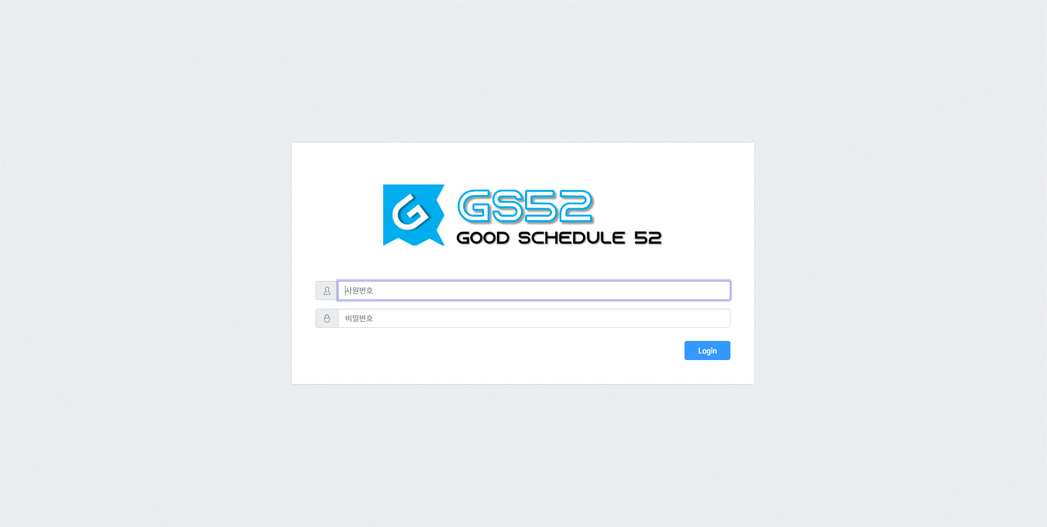
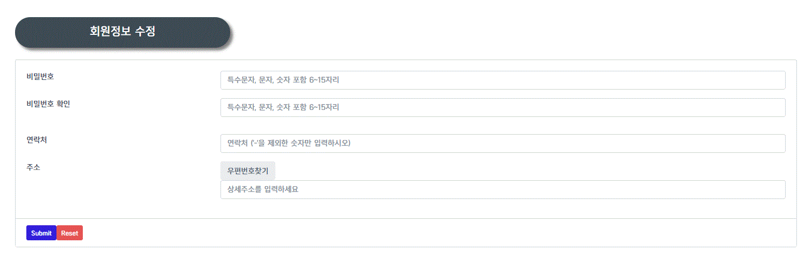
기능 소개 – 로그인 / 회원정보입력
6.
\
첫 로그인 시,
개인정보 추가 입력.
입력 후, 페이지 뜨지 않음

Slide 4
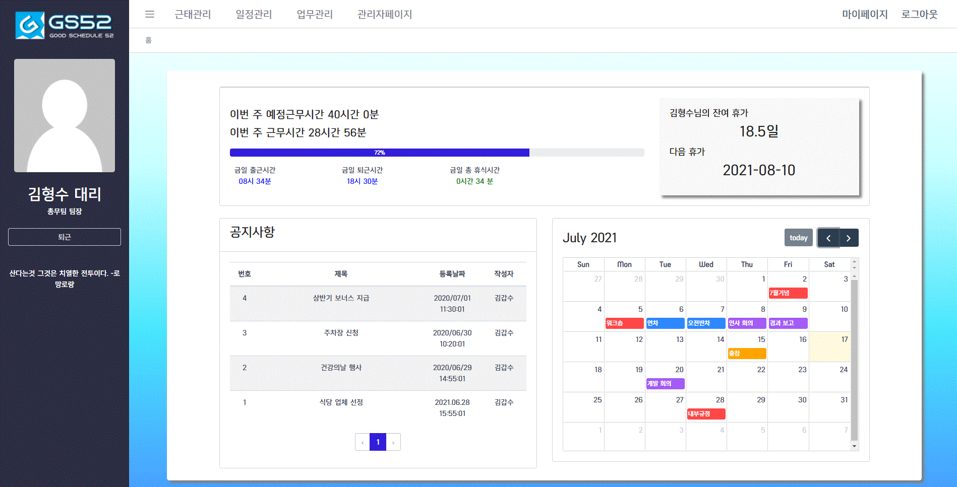
기능 소개 – 메인 페이지
6.
\
현재 로그인한 유저의 정보표시
근태상태에 따라 버튼 바뀌어 근태관리
로그인한 사원의 금일 / 금주 근로시간 파악,
본인의 금일 출/퇴근과 휴식시간 확인

Slide 5

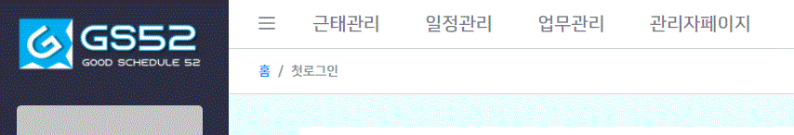
기능 소개 - 권한에 따른 게시판 유/무
6.
\
일반 권한 계정
관리자 권한 계정
일반 계정 접속 시,
URL 접근 / DB 접근 제한

Slide 6
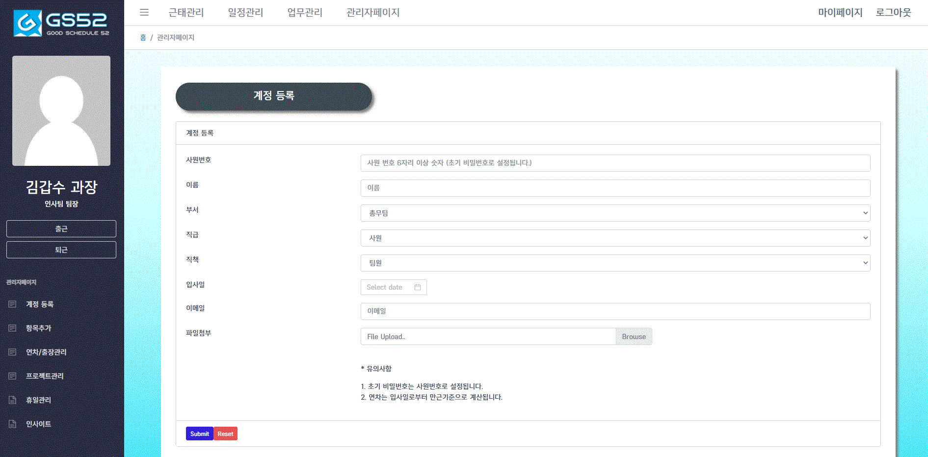
기능 소개 - 계정등록
6.
\
초기 비밀번호는 사원번호로 설정.
입사일 입력 시,
만근기준으로 연차일 계산하여 DB 입력
이메일 입력 시,
해당 이메일로 계정정보 발송

Slide 7
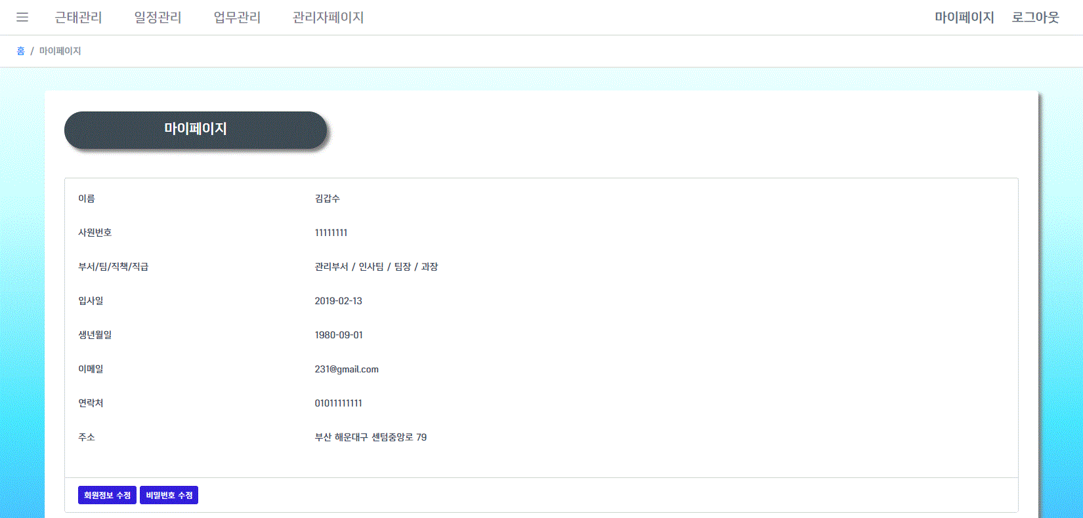
기능 소개 - 마이페이지
6.
\
본인 계정 정보 확인 가능

Slide 8
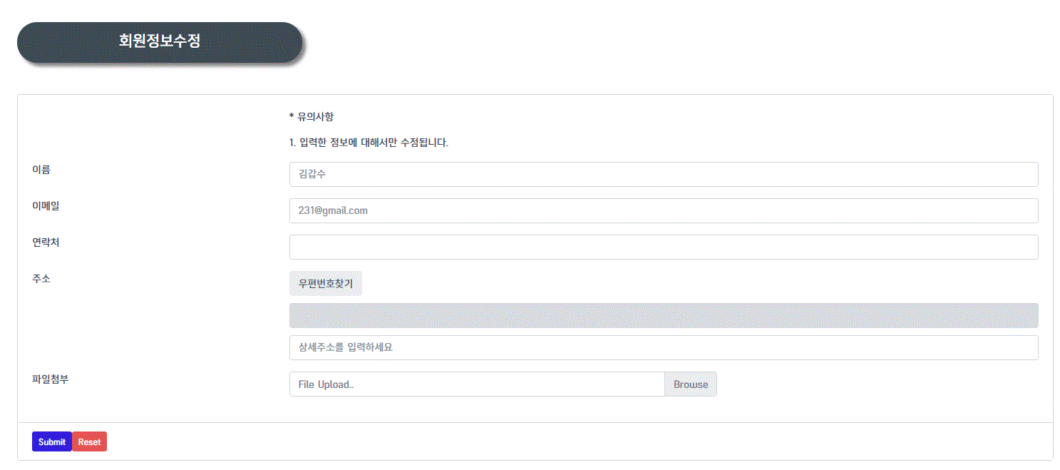
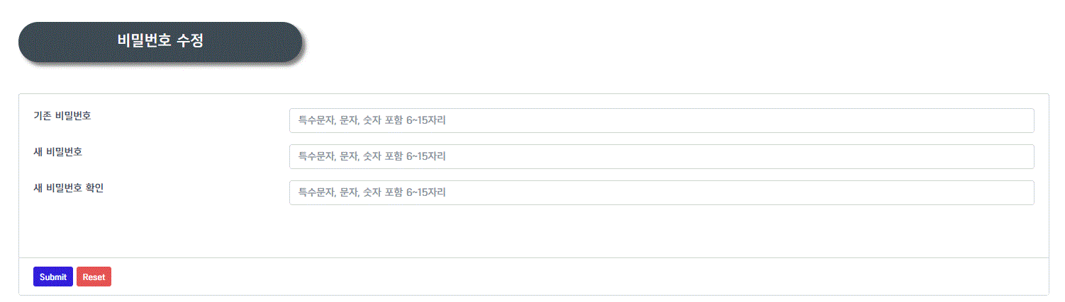
기능 소개 - 마이페이지
6.
\
본인이 새로 입력한 정보에 대해서만
회원 정보 수정
비밀번호 정규식 적용한
비밀번호 수정

Slide 9
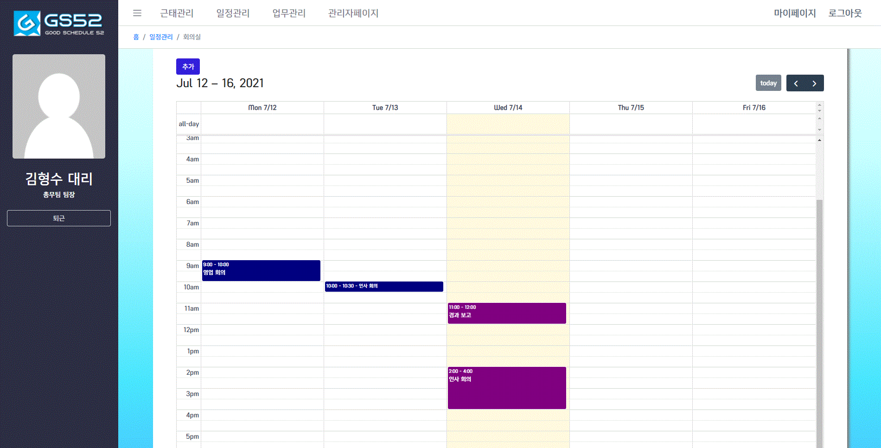
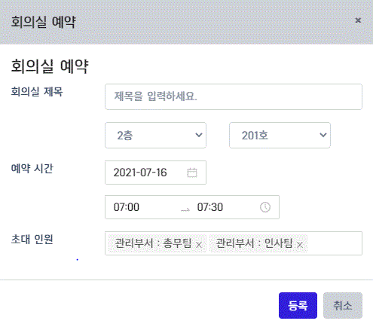
기능 소개 - 회의실
6.
\
회의실 예약일정 추가
캘린더 클릭 시 해당하는 날짜/시간이 기본값으로 설정되어 모달창 생성
ex) 7월 16일 오전 7시

Slide 10
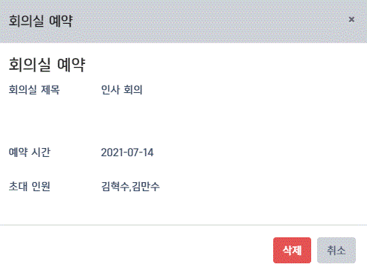
기능 소개 - 회의실
6.
\
생성된 이벤트 클릭 시,
예약 일정 나타냄

Slide 11
\
7.
개선사항

Slide 12
개선사항
7.
\
Ⅰ
인사고과
사원 인사고과 기능 부재
프로젝트, 업무보고 기능을 활용하여 인사고과 반영 필요
Ⅱ
인사이동
부서별 인사 이동, 승진, 퇴사 등 인사업무 처리 기능 부재
편리한 인사업무 처리를 위해 필요
Ⅲ
사내 메신저
업무상 실시간 커뮤니케이션 기능 부재
사내 보안 유지와 조직 내 정보 공유 신속성 향상 필요
Ⅳ
젠킨스
코드 통합시 코드 충돌 해결을 위한 불필요한 시간 소비
젠킨스 도입하여 버전 충돌 방지와 주기적 Build를 통해 업무 효율 향상

